Slide 1
Consejo Regional de la Personas Adultas Mayores COREPAM - GRL
Chiclayo, 27 junio 2024

Slide 2
INTEGRANTES DE COREPAM 2024 REPRESENTANTES DE INSTITUCIONES
Universidad Católica Santo Toribio de Mogrovejo:
Dra. Sofía Lavado Huarcaya (Coordinadora)
Programa Nacional Pensión 65 – Lambayeque:
Lic. Jhony Heredia Paiva
Gerencia Regional de Salud – ciclo de vida Adulto y adulto GERESA:
Dra. Cleotilde Díaz Gómez
Oficina de Prestaciones Sociales – EsSalud:
Mgtr. Patricia Plaza Mejía
Comisaria de la Familia:
Mayor Magaly Olivera Suyón
Representante de la Policía Nacional:
Mayor Hugo Chávez
Asociación de Enfermeras Especialistas en geriatría y gerontología:
Lic. Frida Arauco de Medina
Mgtr. Laura Otero Piedra
Mesa de Concertación para la lucha contra la pobreza -Lambayeque:
Lic. Carlos Velásquez Saavedra
Jefe del Servicio de geriatría del HNAAA:
Dr. Milton Gonzáles Mechán
Red ESAM Perú- capitulo Lambayeque:
Mgtr. Ana Milagros Salazar Barrios
Dr. Jorge Pérez Flores
Gobernador Regional Lambayeque.
Dra. Magaly Margarita Romero Dávalos
Gerente de programas sociales.
Lic. Karina Villegas
Coordinadora regional de la PAM.

Slide 3
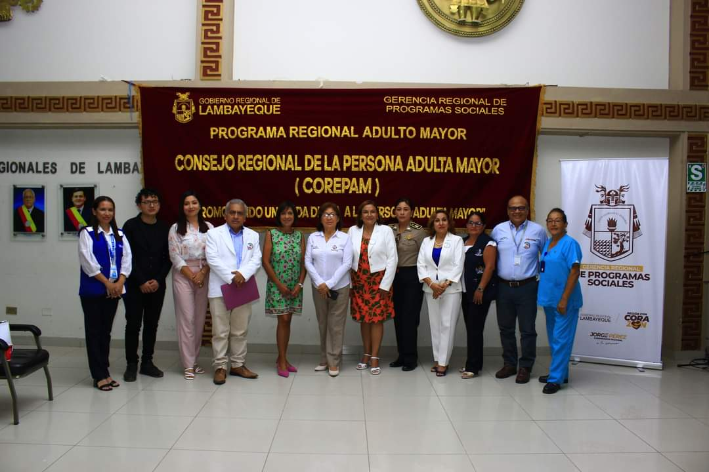
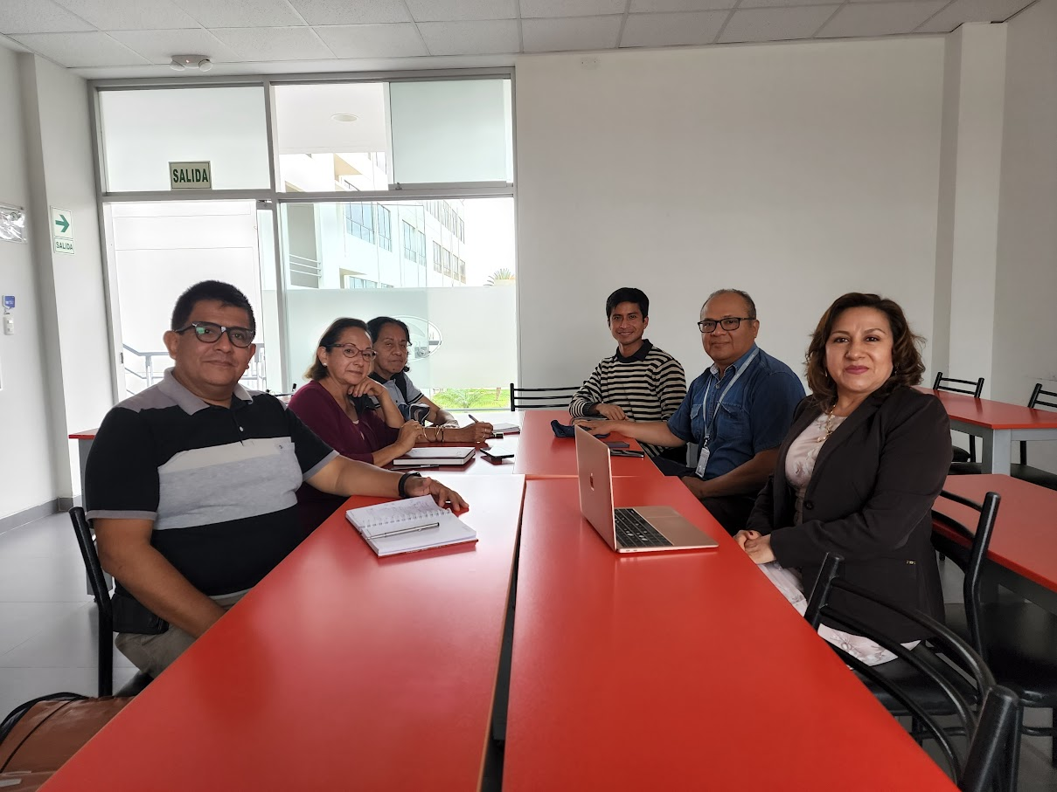
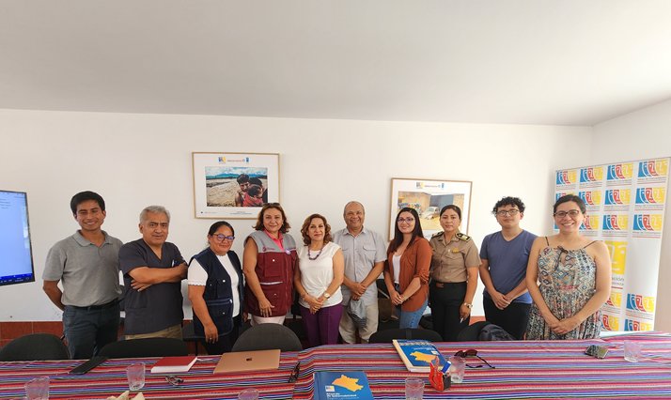
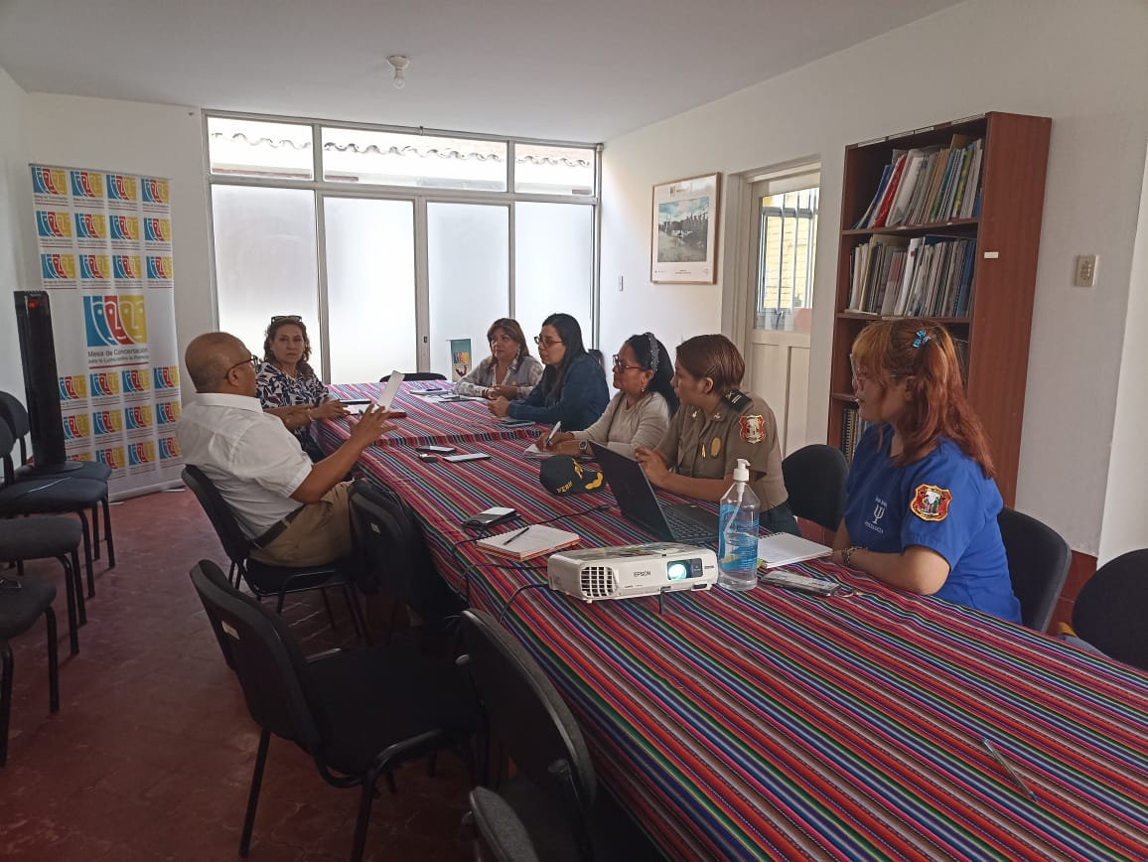
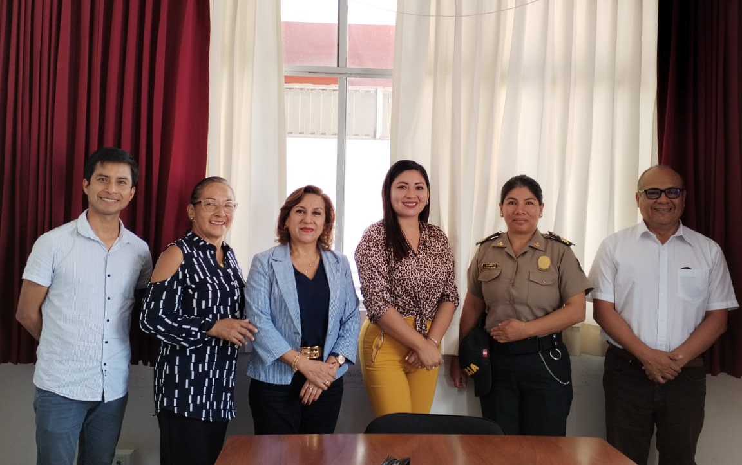
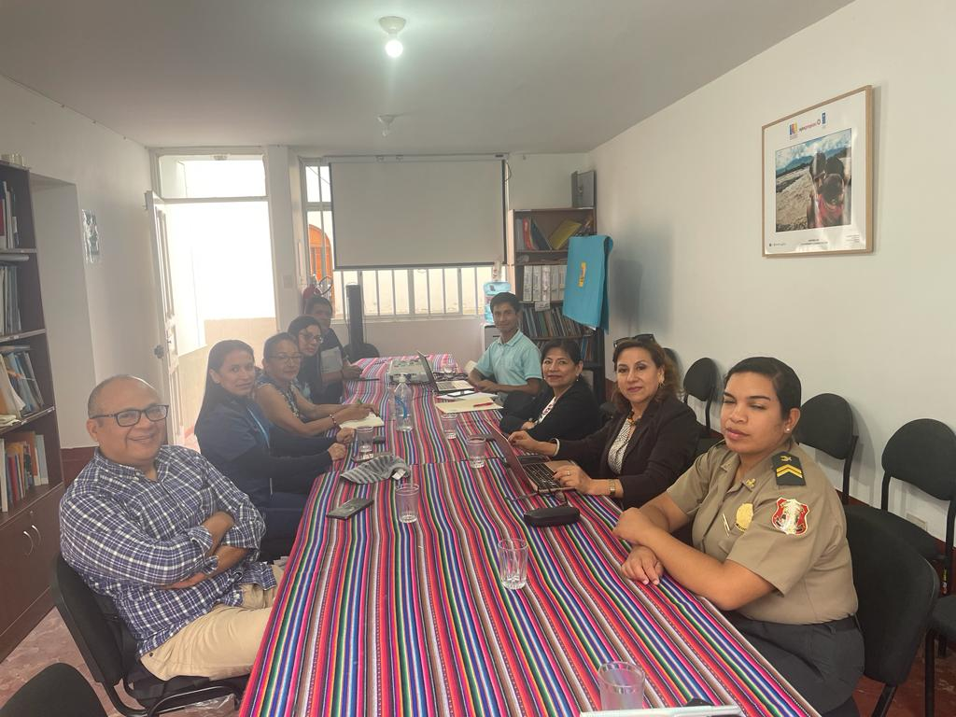

Slide 4
POLITICA NACIONAL MULTISECTORIAL PARA LAS PERSONAS ADULTAS MAYORES AL 2030
Objetivos Prioritarios
OP1. Garantizar el derecho al cuidado y buen trato para una convivencia sin discriminación de las personas adultas mayores.
OP3. Garantizar prestaciones contributivas y no contributivas para las personas adultas mayores.
OP4.Garantizar el acceso, permanencia, culminación y calidad de la educación de las personas adultas mayores en todos los niveles y modalidades educativas.
OP2. Promover el envejecimiento saludable en las personas adultas mayores
OP5. Fortalecer la participación social, productiva y política de las personas adultas mayores

Slide 5
CONSEJO REGIONAL DE PERSONAS ADULTAS MAYORES (COREPAM – LAMBAYEQUE) enero 2023 – junio 2024

Slide 6
OBJETIVO PRIORITARIO 1: GARANTIZAR EL DERECHO AL CUIDADO Y BUEN TRATO PARA UNA CONVIVENCIA SIN DISCRIMINACIÓN DE LAS PERSONAS ADULTAS MAYORES
Lin. 01.01 Prevenir toda forma de violencia contra la PAM
ACTIVIDAD: Elaboración de boletín informativo sobre cuidado y buen trato a la PAM

Slide 7
OBJETIVO PRIORITARIO 1: GARANTIZAR EL DERECHO AL CUIDADO Y BUEN TRATO PARA UNA CONVIVENCIA SIN DISCRIMINACIÓN DE LAS PERSONAS ADULTAS MAYORES
Lin. 01.01 Prevenir toda forma de violencia contra la PAM
ACTIVIDAD: Elaboración de boletín informativo sobre cuidado y buen trato a la PAM

Slide 8
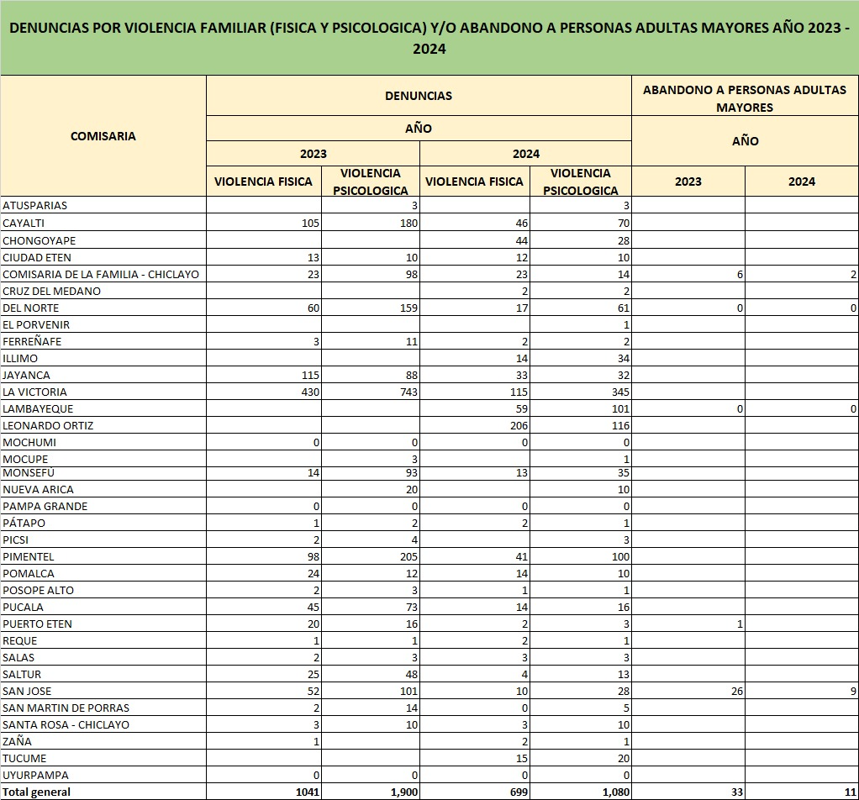
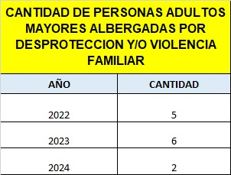
OBJETIVO PRIORITARIO 1: GARANTIZAR EL DERECHO AL CUIDADO Y BUEN TRATO PARA UNA CONVIVENCIA SIN DISCRIMINACIÓN DE LAS PERSONAS ADULTAS MAYORES
Lin. 01.01. Prevenir toda forma de violencia contra las PAM.
ACTIVIDAD: Comisaria de la Familia: prevención y atención a la violencia contra la PAM
11

Slide 9
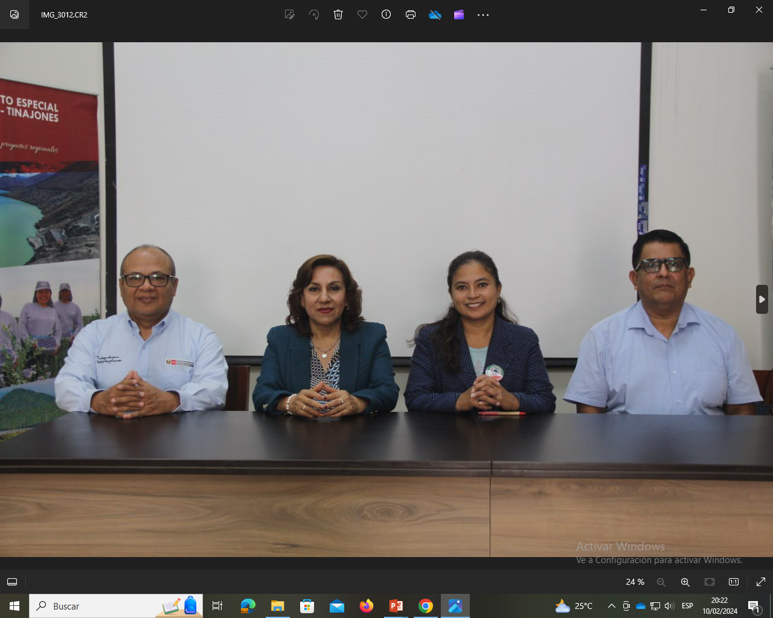
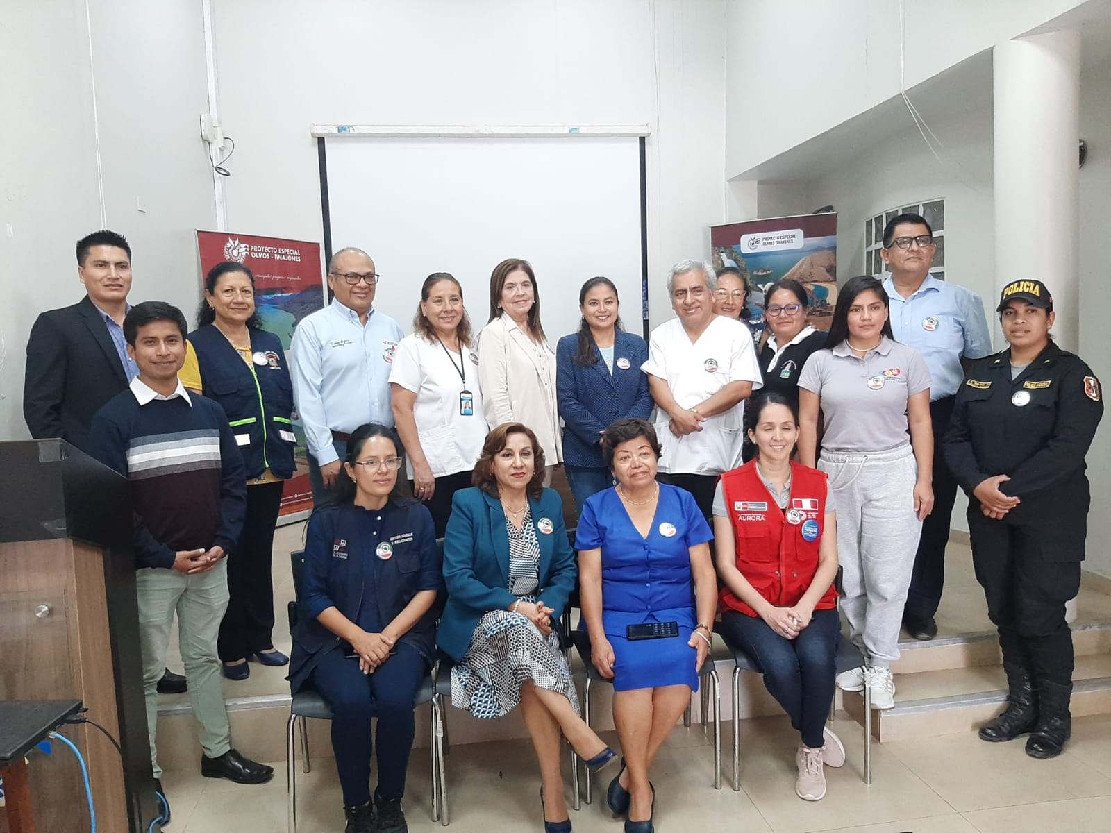
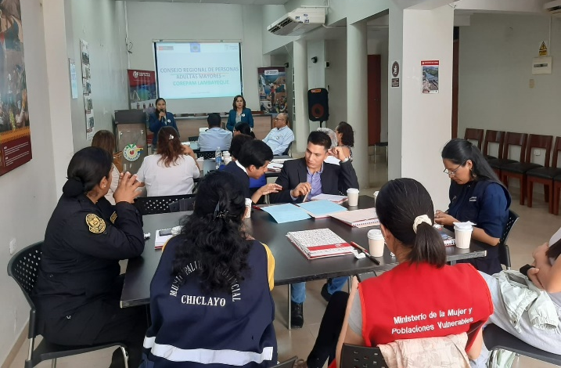
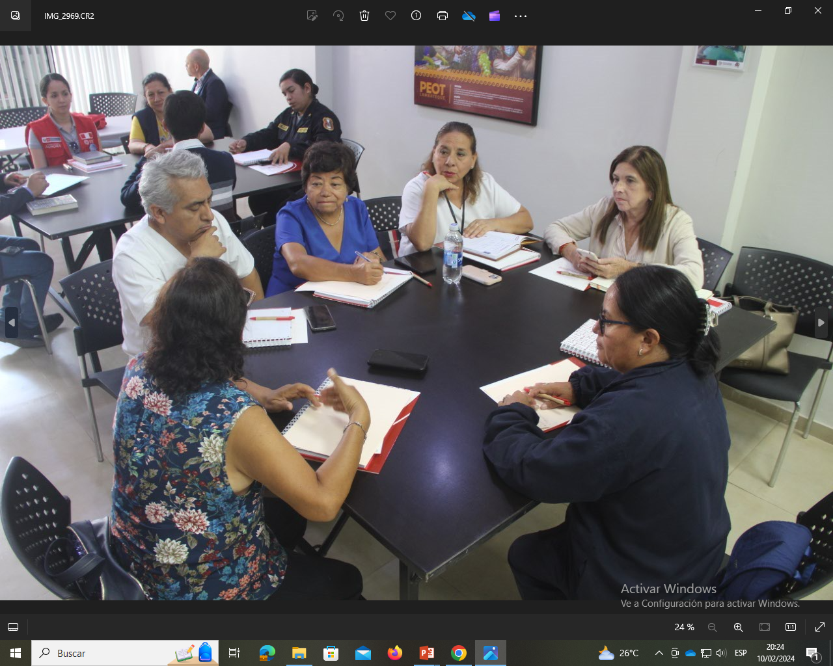
OBJETIVO PRIORITARIO 1: GARANTIZAR EL DERECHO AL CUIDADO Y BUEN TRATO PARA UNA CONVIVENCIA SIN DISCRIMINACIÓN DE LAS PERSONAS ADULTAS MAYORES
Lin. 01.02. implementar intervenciones especializadas para las PAM en situación de riego.
ACTIVIDAD: Convocatoria de Mesas de trabajo regional

Slide 10
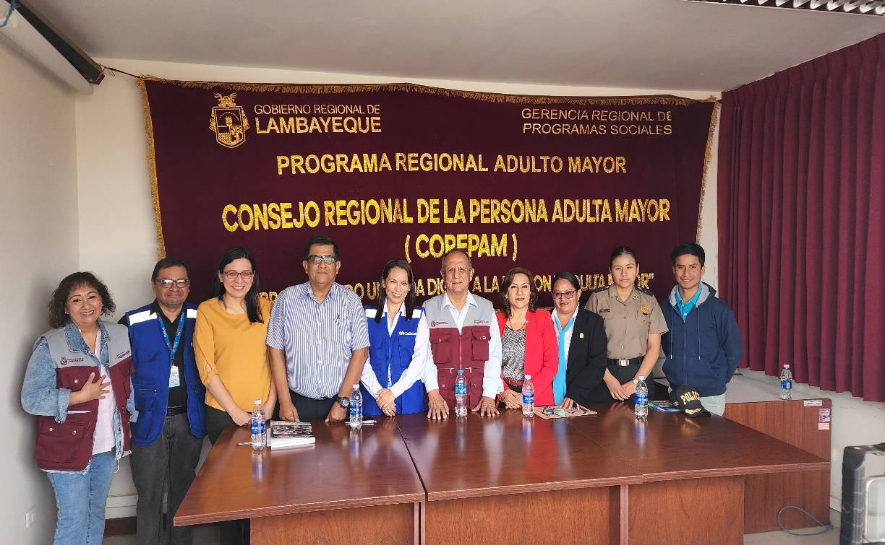
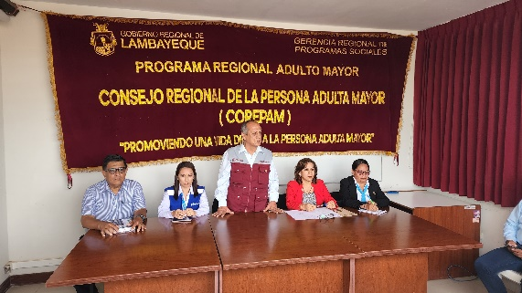
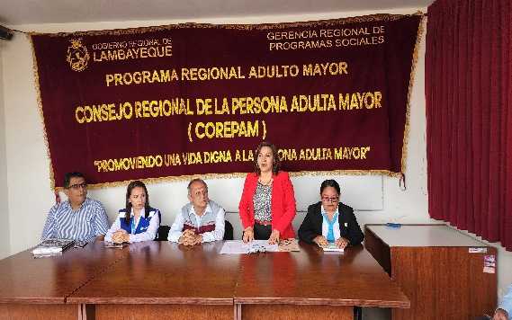
OBJETIVO PRIORITARIO 1: GARANTIZAR EL DERECHO AL CUIDADO Y BUEN TRATO PARA UNA CONVIVENCIA SIN DISCRIMINACIÓN DE LAS PERSONAS ADULTAS MAYORES
Lin. 01.03. Fomentar una cultura de cuidado y buen trato para la PAM.
ACTIVIDAD: Celebración Día Nacional de las Personas Adultas Mayores

Slide 11
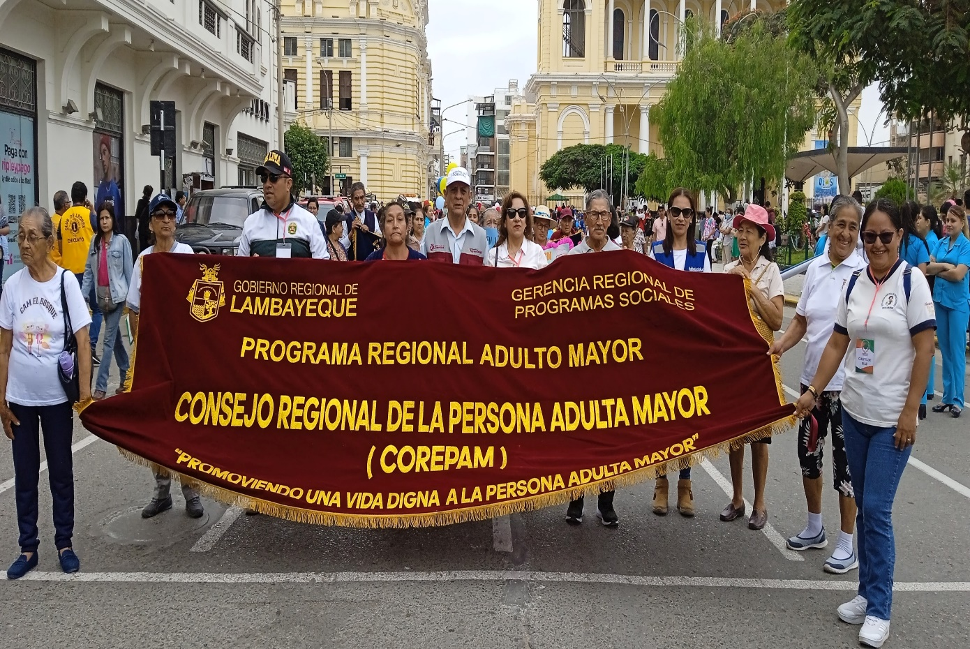
Lin. 01.03. Fomentar una cultura de cuidado y buen trato para la PAM.
ACTIVIDAD: Celebración Día Nacional de las Personas Adultas Mayores

Slide 12
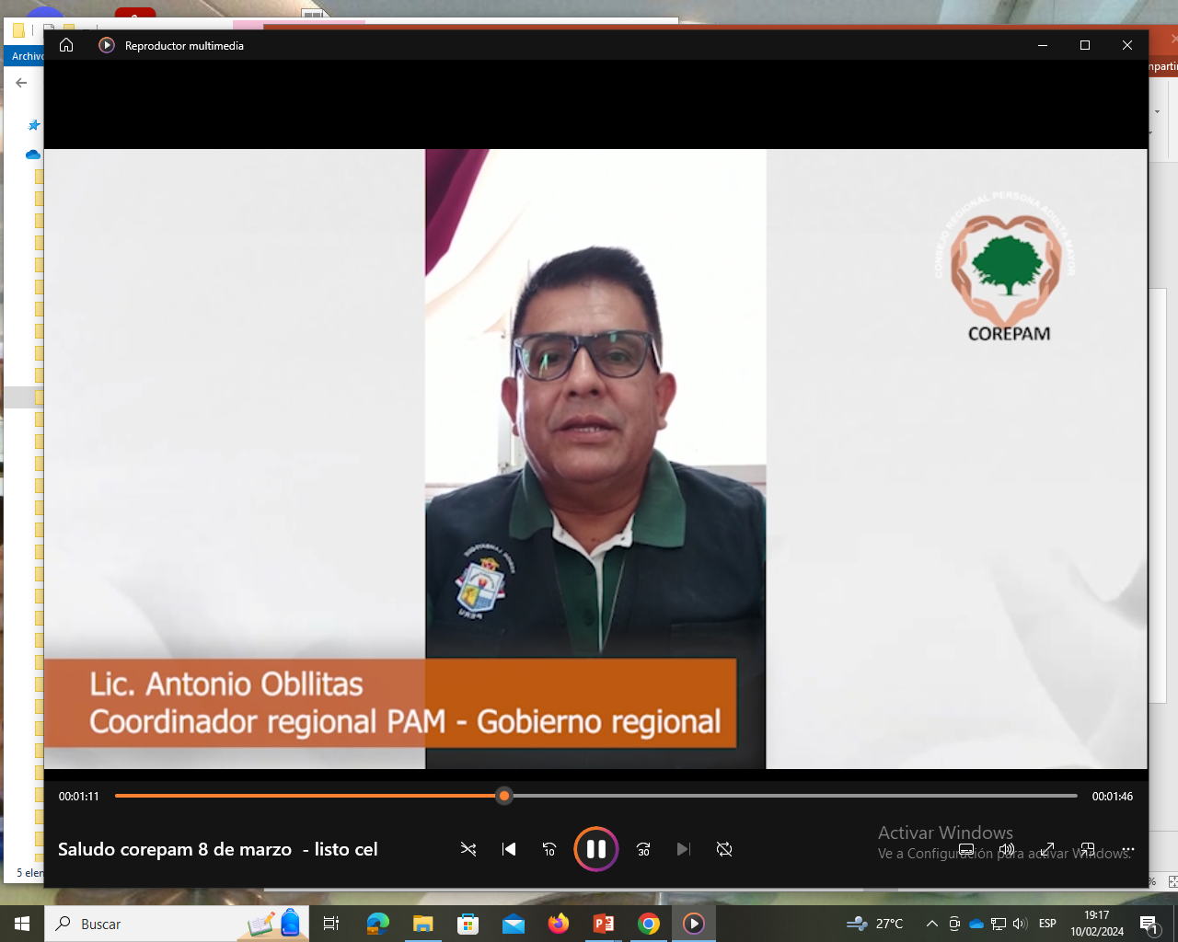
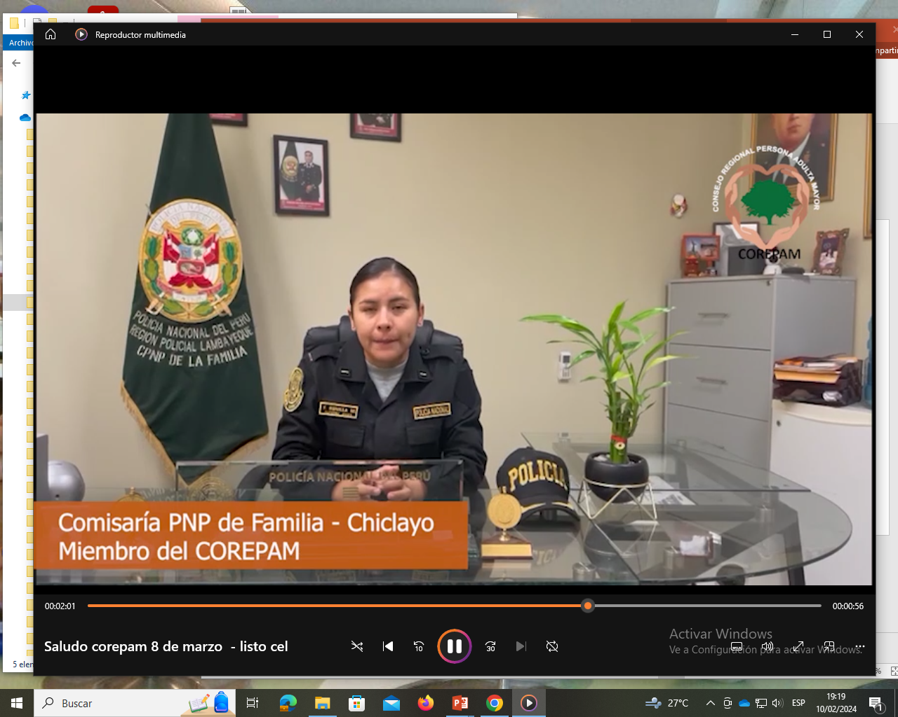
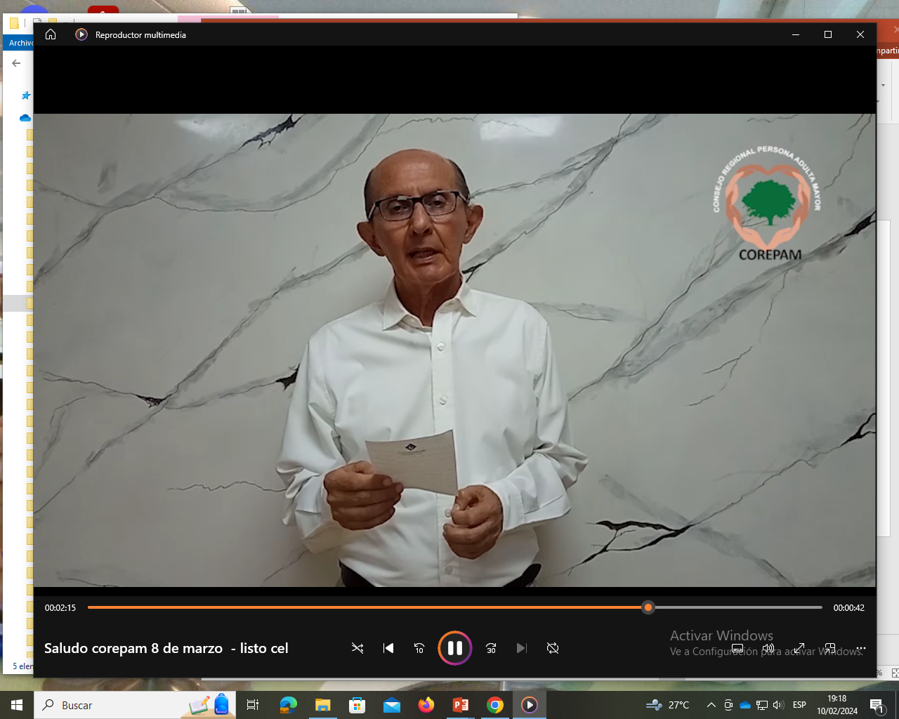
OBJETIVO PRIORITARIO 1: GARANTIZAR EL DERECHO AL CUIDADO Y BUEN TRATO PARA UNA CONVIVENCIA SIN DISCRIMINACIÓN DE LAS PERSONAS ADULTAS MAYORES
Lin. 01.04. Fortalecer el marco normative para armonizar y articular las acciones de las instituciones públicas y privadas vinculadas en la implementación de la PNMPAM, para la promoción y protección de los derechos de las PAM.
ACTIVIDAD: Difusión de diseños conmemorando fechas significativas con la persona adulta mayor

Slide 13
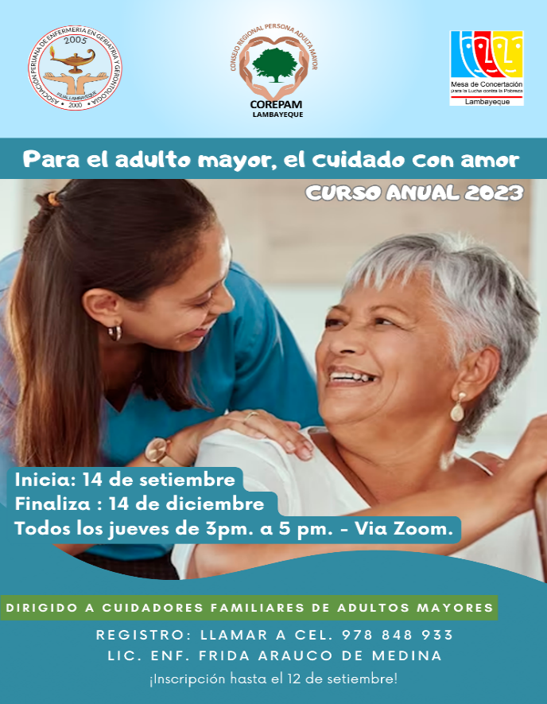
OBJETIVO PRIORITARIO 2: PROMOVER EL ENVEJECIMIENTO SALUDABLE EN LAS PERSONAS ADULTAS MAYORES
Lin. 02.01. Fomentar el cuidado de la salud con orientación de estilos de vida saludable, consejería y autocuidado con corresponsabilidad de la PAM, familia y comunidad.
ACTIVIDAD: Escuela para cuidadores: “APRENDO Y CUIDO CON AMOR AL ADULTO MAYOR”.
OBJETIVO:
Fortalecer las competencias básicas necesarias de los cuidadores principales del adulto mayor con discapacidad y/o enfermedades crónicas.
Fecha: del 14 de setiembre 2023 al 14 de diciembre del 2023
Frecuencia: 1 vez por semana / 2 horas semanales
Inscripción: 56 personas
Finalizaron: 32 recibieron constancia
Ponentes: especialistas locales, regionales

Slide 14
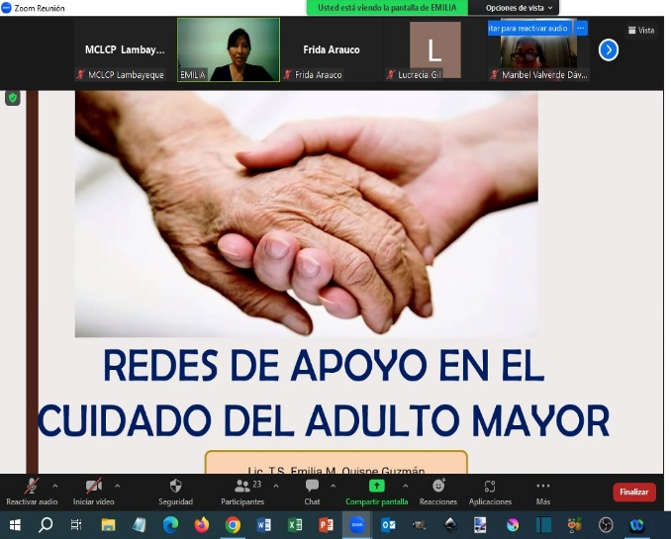
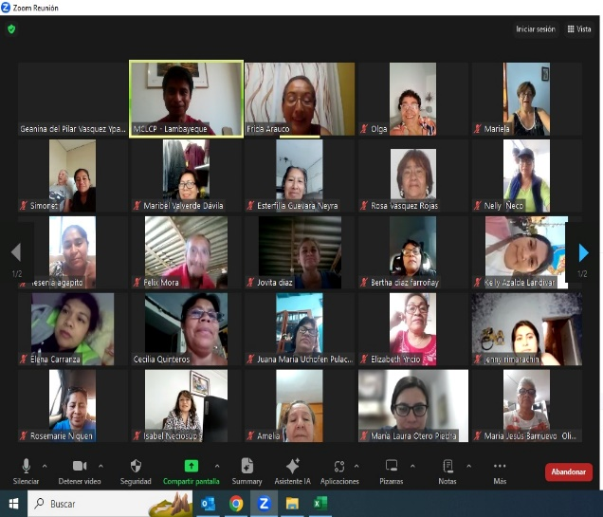
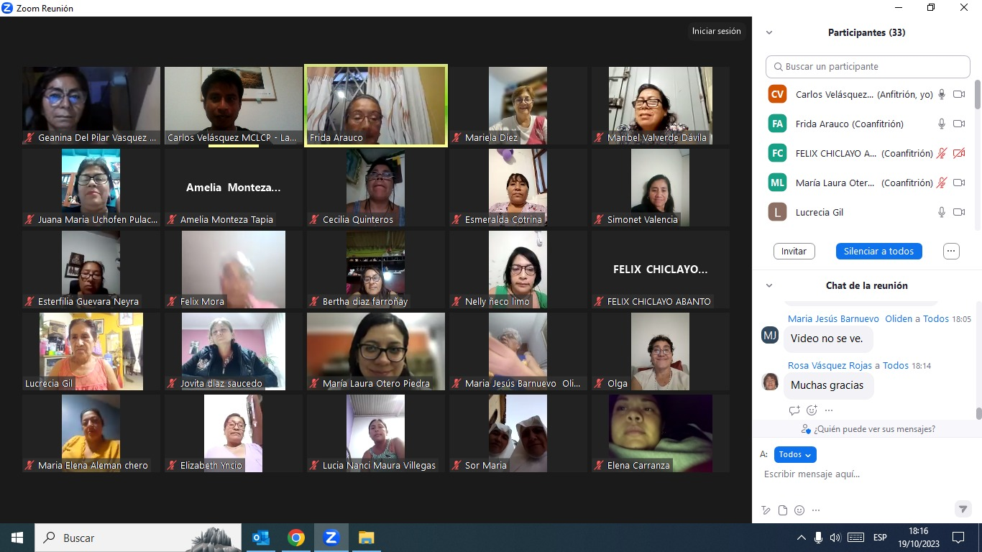
Lin. 02.01. Fomentar el cuidado de la salud con orientación de estilos de vida saludable, consejería y autocuidado con corresponsabilidad de la PAM, familia y comunidad
ACTIVIDAD: Escuela para cuidadores: “APRENDO Y CUIDO CON AMOR AL ADULTO MAYOR”.

Slide 15
Lin. O2.01 Fomentar el cuidado de la salud con orientación de estilos de vida saludable, consejería y autocuidado con corresponsabilidad de la PAM, familia y comunidad
ACTIVIDAD: Elaboración de boletín informativo sobre cuidado y buen trato a la PAM

Slide 16
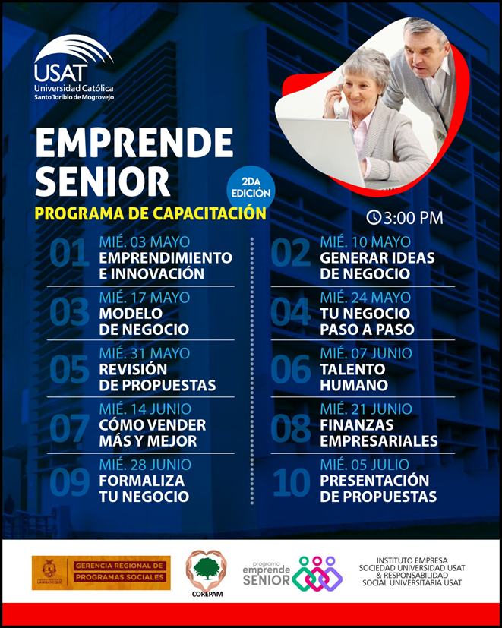
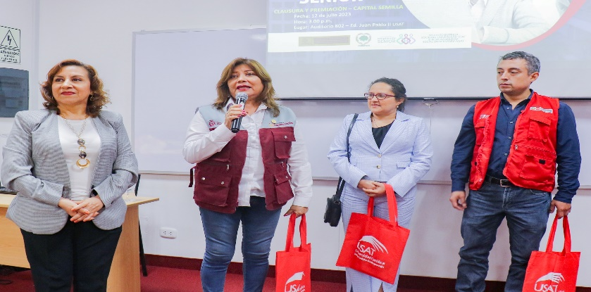
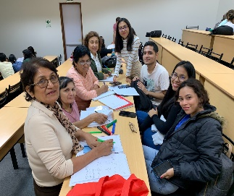
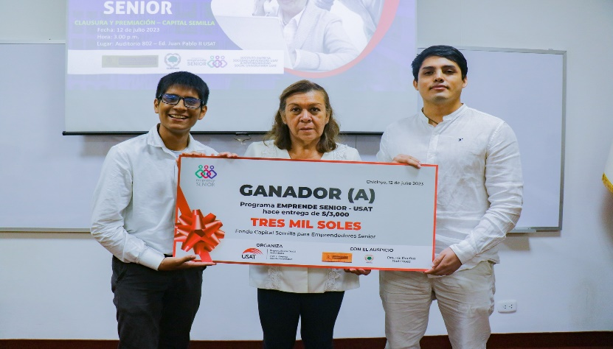
OBJETIVO PRIORITARIO 5: FORTALECER LA PARTICIPACIÓN SOCIAL, PRODUCTIVA Y POLÍTICA DE LAS PERSONAS ADULTAS MAYORES
Lin 05. 05 Desarrollar competencias productivas y de gestión de emprendimientos para las PAM
ACTIVIDAD: II versión Programa: “Emprendimientos en Adultos Mayores”

Slide 17
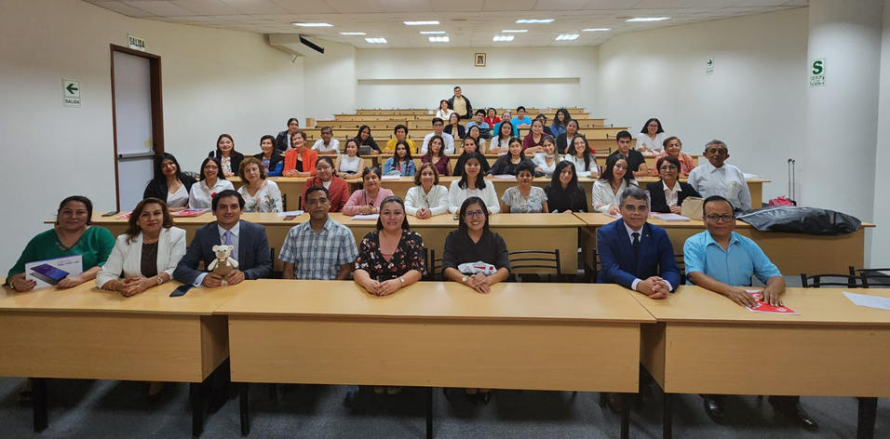
Lin 05. 05 Desarrollar competencias productivas y de gestión de emprendimientos para las PAM
ACTIVIDAD: III versión Programa Taller “Emprendimientos en Adultos Mayores”

Slide 18
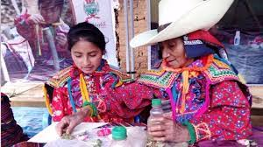
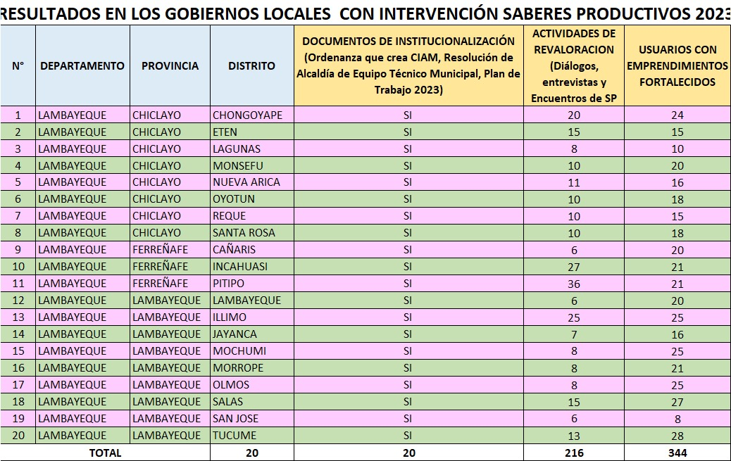
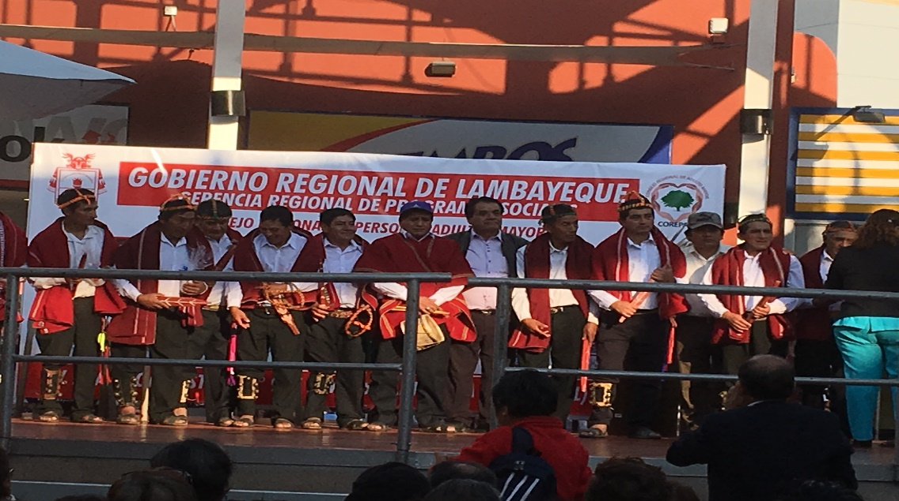
OBJETIVO PRIORITARIO 5: FORTALECER LA PARTICIPACIÓN SOCIAL, PRODUCTIVA Y POLÍTICA DE LAS PERSONAS ADULTAS MAYORES
Lin 05. 05 Desarrollar competencias productivas y de gestión de emprendimientos para las PAM
ACTIVIDAD 11: Ferias itinerantes del emprendimiento al adulto mayor. (Jornadas productivas) (saberes productivos)

Slide 19
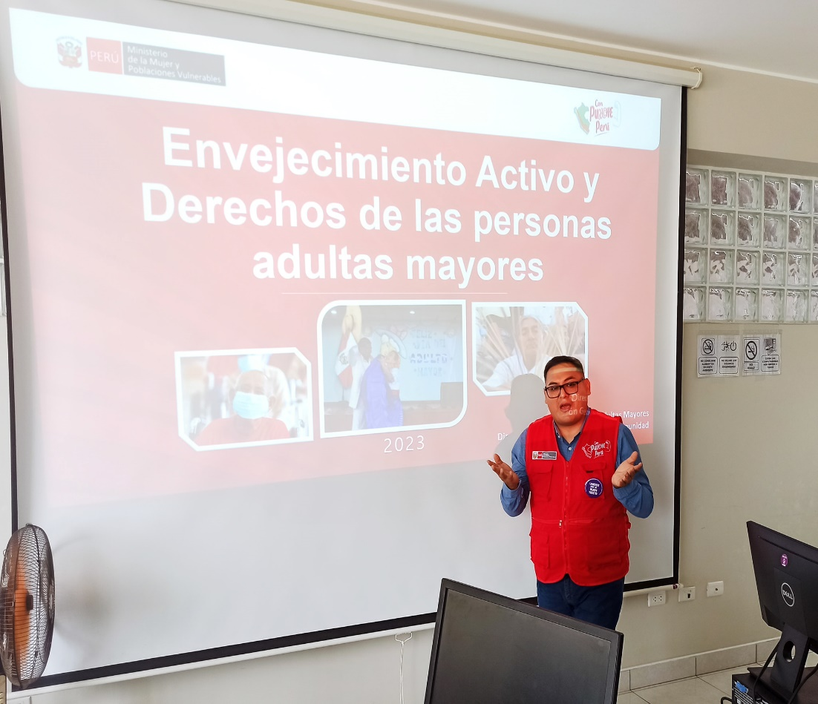
Reuniones de capacitación con el MIMP:

Slide 20
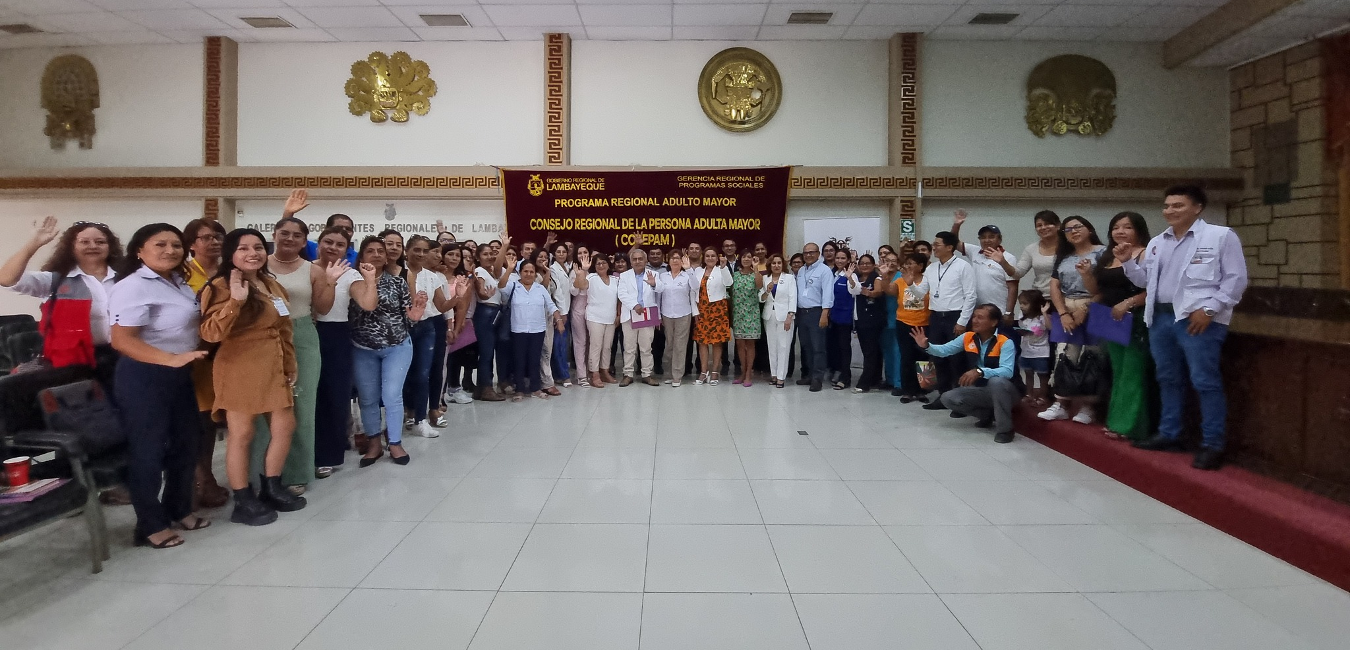
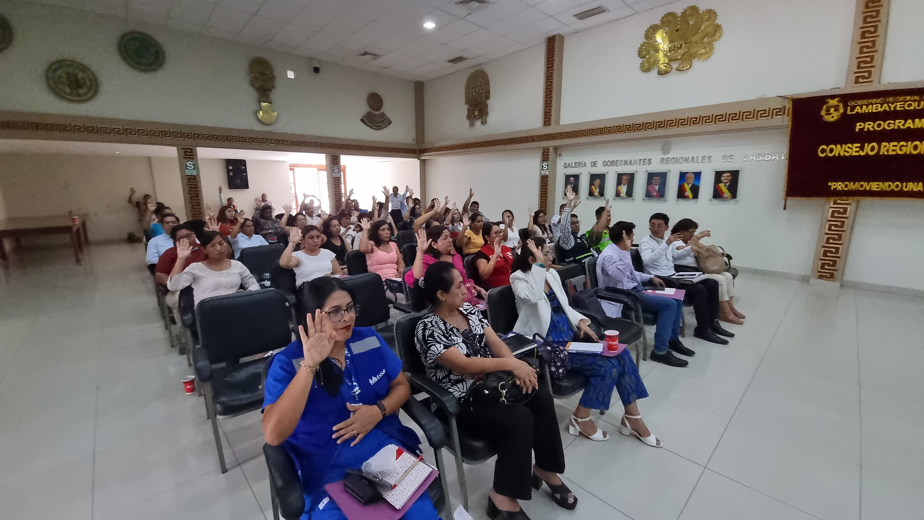
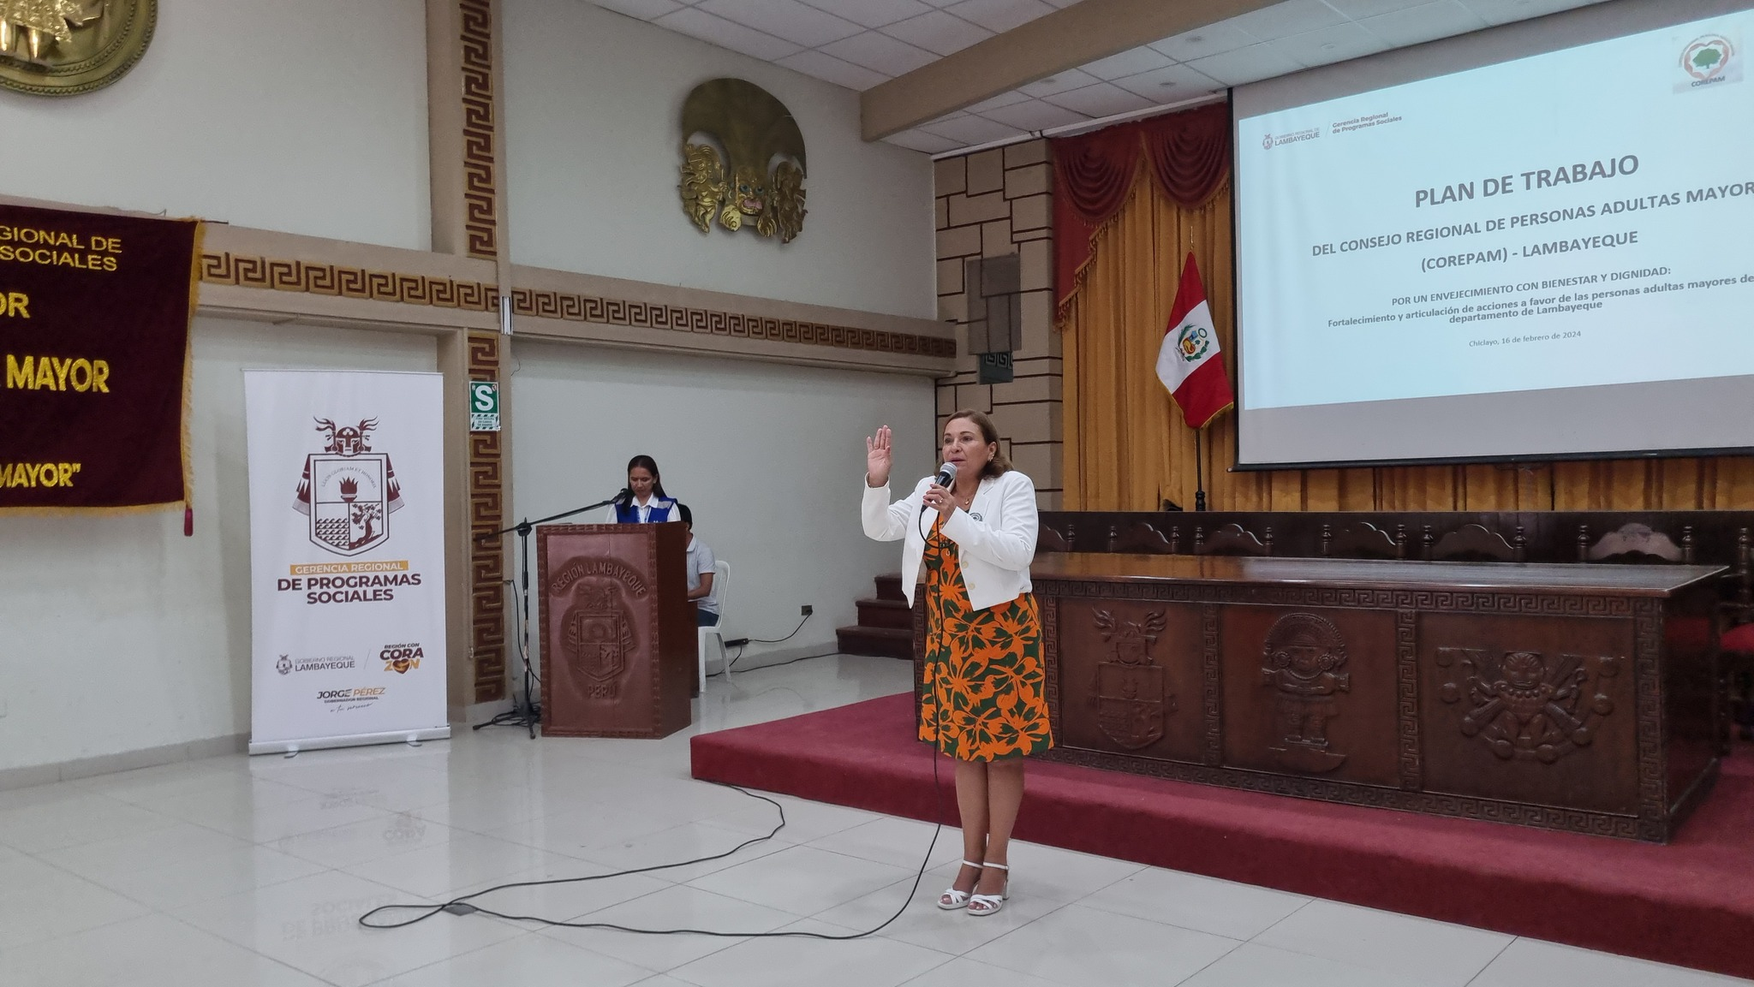
Asamblea General COREPAM 2024

Slide 21
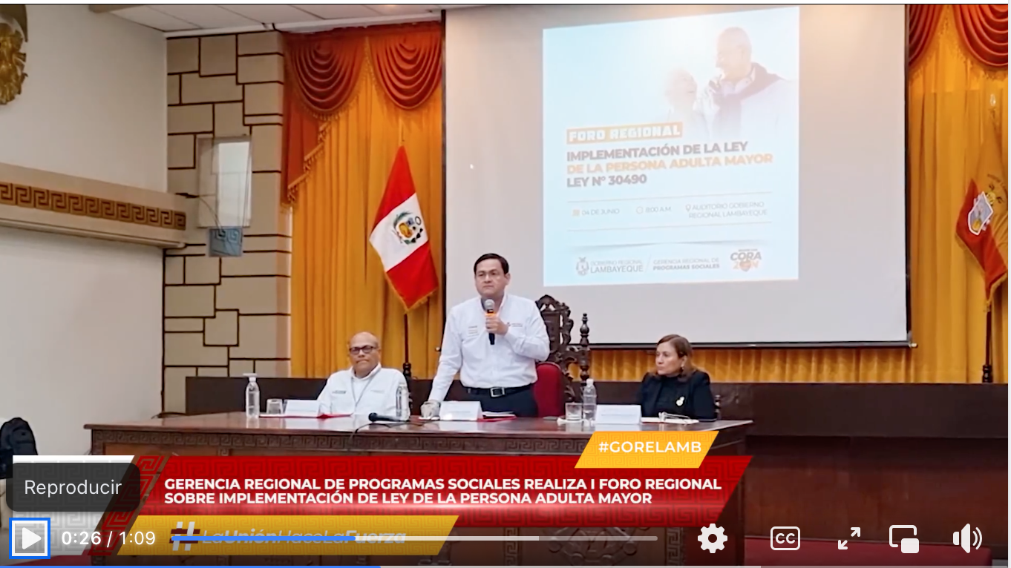
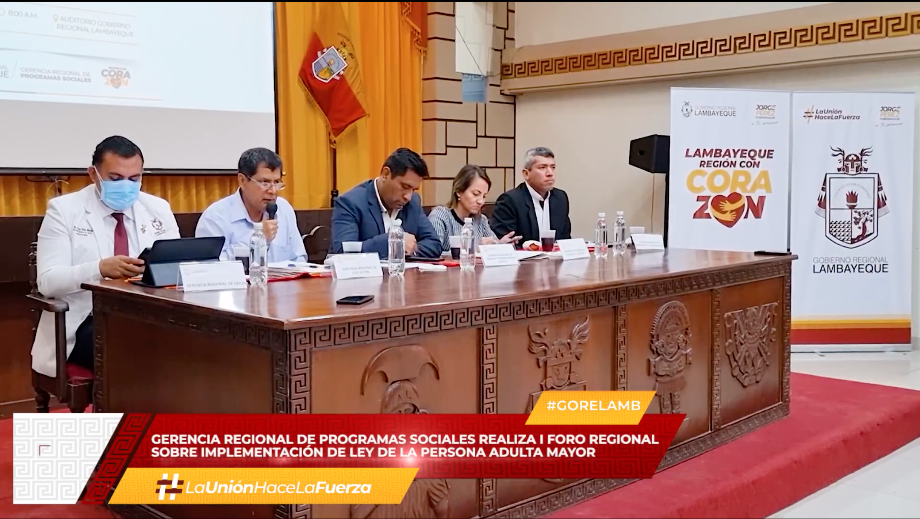
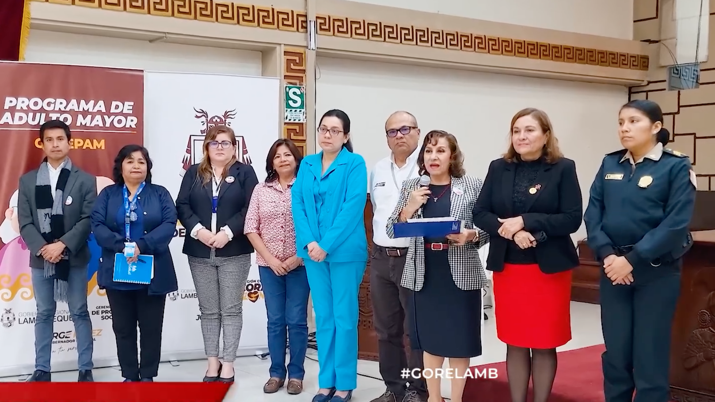
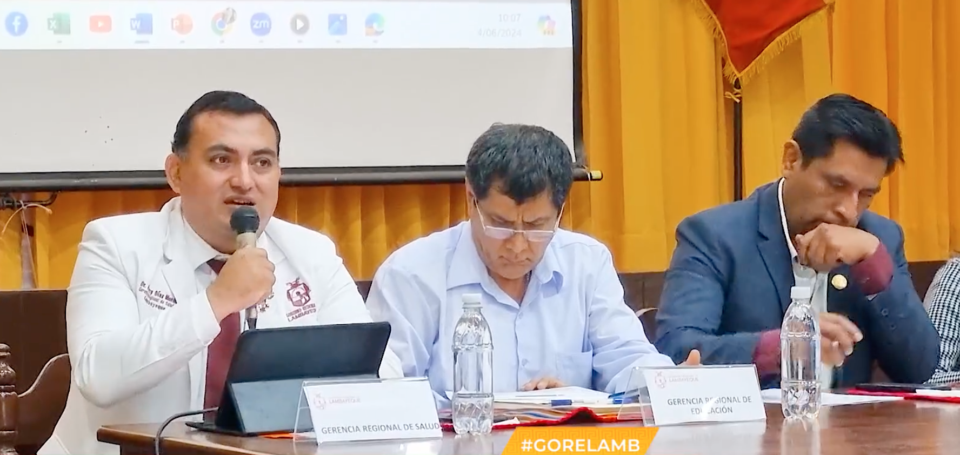
OBJETIVO PRIORITARIO 1: GARANTIZAR EL DERECHO AL CUIDADO Y BUEN TRATO PARA UNA CONVIVENCIA SIN DISCRIMINACIÓN DE LAS PERSONAS ADULTAS MAYORES
Lin. 01.02. implementar intervenciones especializadas para las PAM en situación de riego.
ACTIVIDAD: I Foro Regional implementación de la Ley 30490

Slide 22
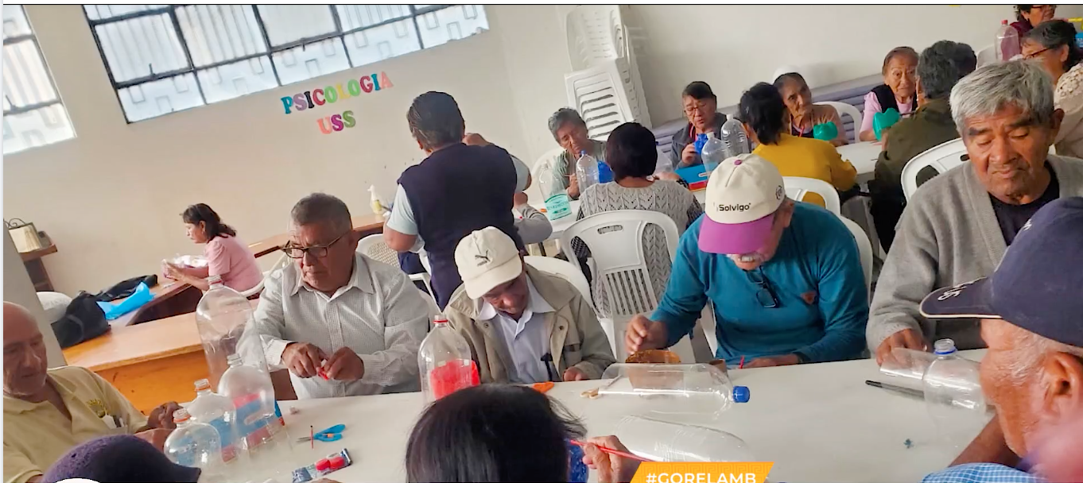
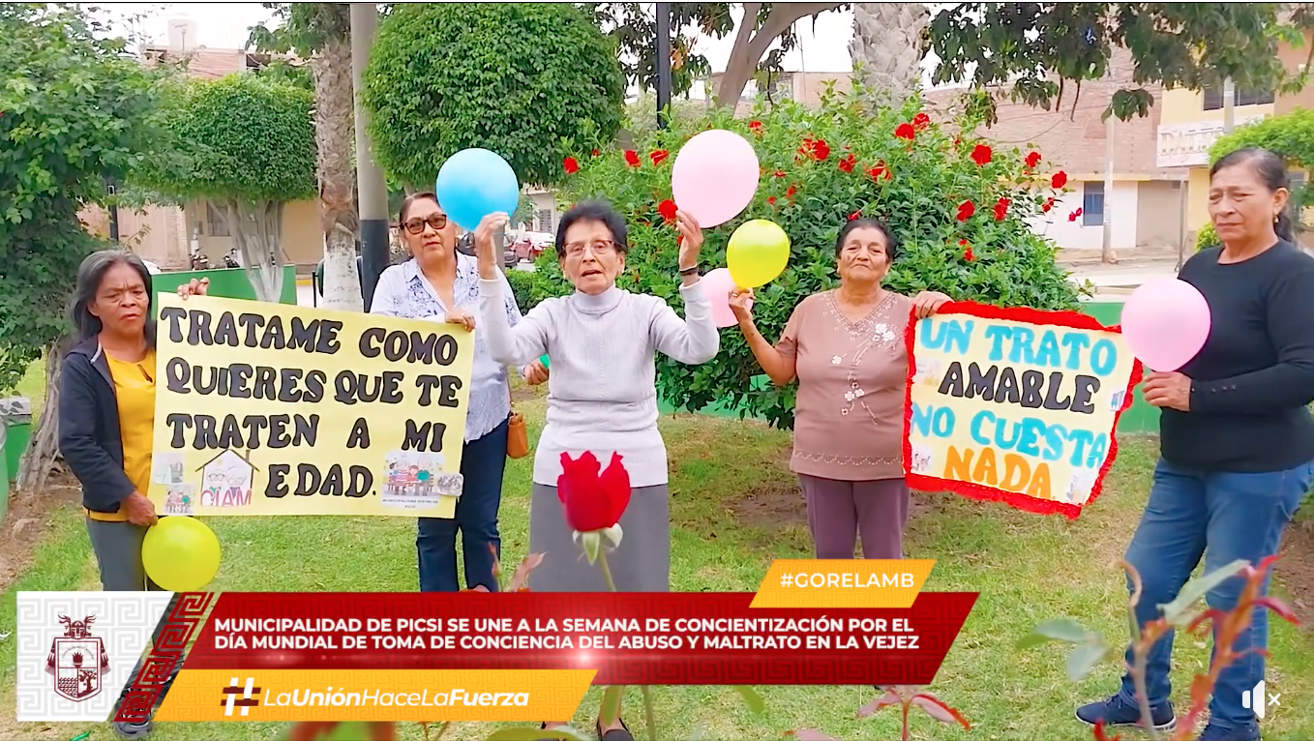
OBJETIVO PRIORITARIO 1: GARANTIZAR EL DERECHO AL CUIDADO Y BUEN TRATO PARA UNA CONVIVENCIA SIN DISCRIMINACIÓN DE LAS PERSONAS ADULTAS MAYORES
Lin. 01.04. Fortalecer el marco normative para armonizar y articular las acciones de las instituciones públicas y privadas vinculadas en la implementación de la PNMPAM, para la promoción y protección de los derechos de las PAM.
ACTIVIDAD: Difusión de diseños conmemorando fechas significativas con la persona adulta mayor

Slide 23
Documento situación de la Persona Adulta Mayor de la región Lambayeque

Slide 24
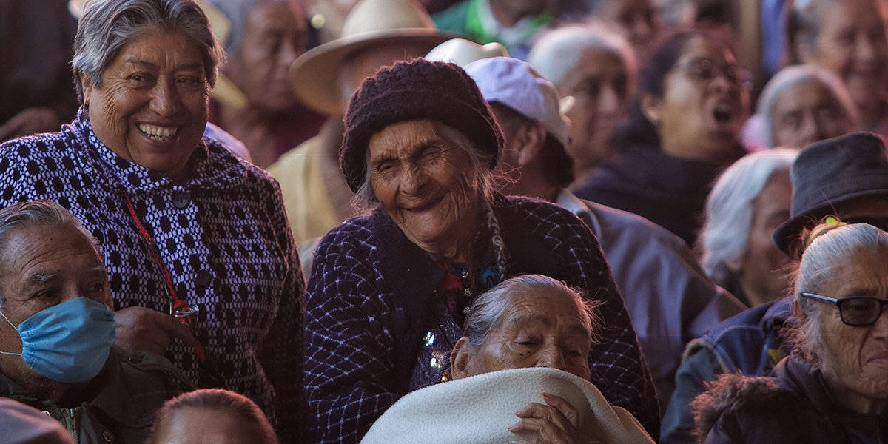
Muchas Gracias

